Slide 1


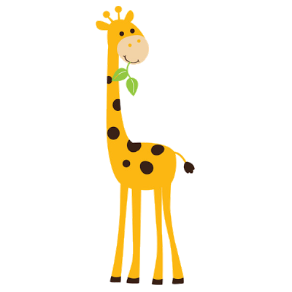
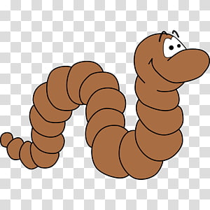
المادة : العلوم
الصف : السابع
الوحدة الثالثة : تصنيف الكائنات الحية
الدرس الثاني : مملكة الحيوانات 2
من صفحة 67 الى صفحة 68
معلمة المادة : هبة سوداح

Slide 2

الفقاريات ( الأسماك )
يغطي جسمها
القشور
لديها زعانف تساعدها على الحركة والاتزان
تتنفس عن طريق الخياشيم
تتكاثر بالبيض

Slide 3
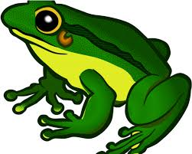
الفقاريات ( البرمائيات )
تكمل حياتها على اليابسة , تتنفس عن طريق الرئتين
تبدا حياتها في الماء , تتنفس عن طريق الخياشيم
جلدها املس , رطب يساعدها على الحصول على كمية اضافية من الاكسجين
تتكاثر بالبيض وبعضها يضع البيض في الماء

Slide 4
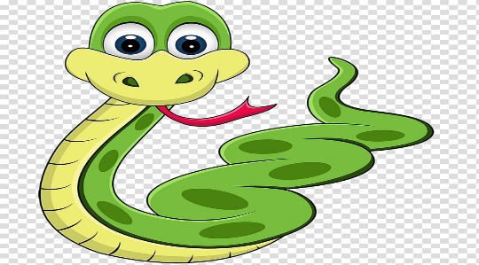
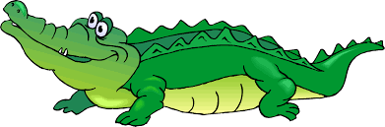
الفقاريات ( الزواحف )
يغطي جسمها الحراشف تمنع فقدان الماء من جسمها وتؤمن الحماية لها
الافعى تفتقر للاطراف
جلدها قاس جاف
منها تمتلك اطراف للحركة كالتماسيح
تتنفس بالرئتين
تتكاثر بالبيض

Slide 5


الفقاريات ( الطيور )
لديها أجنحة
لها طرفان ومنقار
بعضها لا يطير كالنعامة والبطريق
يغطي جسمها
الريش
تتنفس عن طريق الرئتين
تتكاثر بالبيض

Slide 6
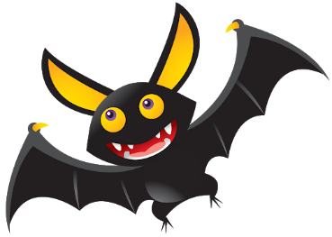
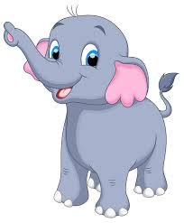
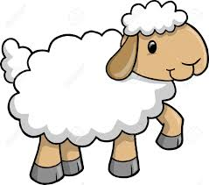

الفقاريات ( الثدييات )
يغطي جسمها الشعر أو الفرو أو الوبر
منها يطير
يمشي
يسبح
تتنفس بالرئتين
تتكاثر بالولادة
تمتلك غدد لبنية تفرز الحليب ترضع صغارها

